Slide 1


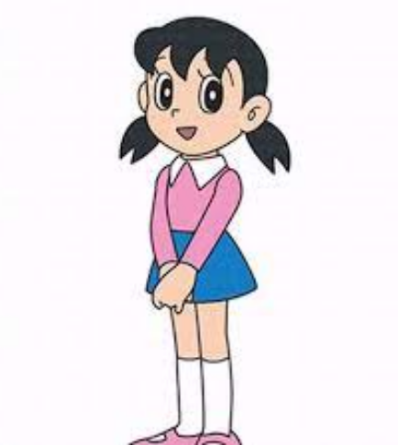
哆啦A夢
播放
哆啦美
播放
播放
靜香
Target
(手機掃描完進入點)

Slide 2
老師有提到除了用廠商的網站功能外，還要整合 M4 editor 的功能，於是我們需要：
資工、網媒 (或北藝) 共 3 張老師的照片
先測試用，以及老師的專長與簡介，如果文字太多，可以請 chatGPT 幫我們摘要到 100 ~ 150 字內。
主要是希望能在進入 target (掃描入口圖片後的定位點) 後，前方就是洪老師的照片，站 C 位，C 位兩邊各 1 位老師。
每個老師照片下面，有他們各自的名字，旁邊有個按鈕(發出聲音用)。
製作先前 100 ~ 150 字的摘要的聲音檔，並將它們提升到 1.5x 的速度
當我們按下老師名字旁邊的按鈕時，可以發出聲音。
在發出聲音的同時，老師照片也要能夠跟著聲音同步說話。

Slide 3
原則上，可能會區分一些角色
使用元素匯整與製作 (2 名): 信吟、亮昕
M4 editor (2 ~ 3 名): 謹譽、禹學長、德倫
企畫說明與流程文件製作 (1 名): 冠勳

